Slide 1

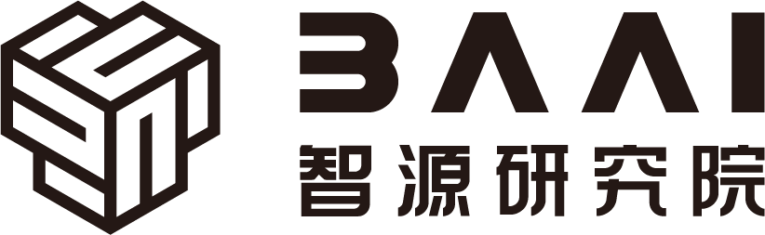

智能计算系统
软硬件基础
Notes:
各位同学大家好，欢迎来到智能计算系统软硬件基础课程 。今天我们将开启一段全新的技术探索之旅，深入智能计算的底层基石。

Slide 2
Lecture 19：AI 编译器概述
Notes:
本节课的核心主题是 AI 编译器概述 。我们将系统性地了解 AI 编译器如何在底层的异构计算硬件与上层的深度学习框架之间，架起一座高效的性能桥梁。

Slide 3
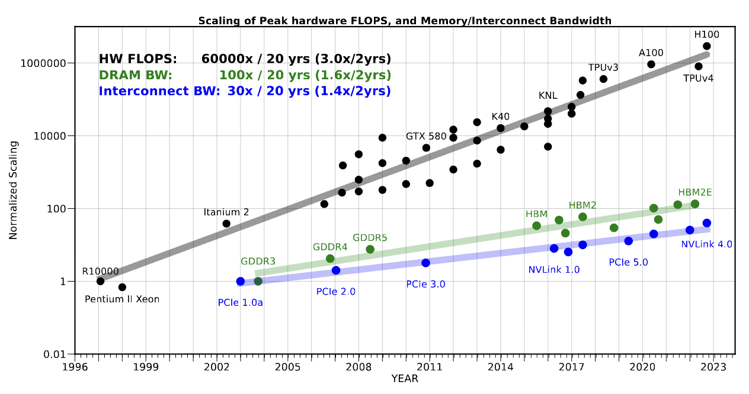
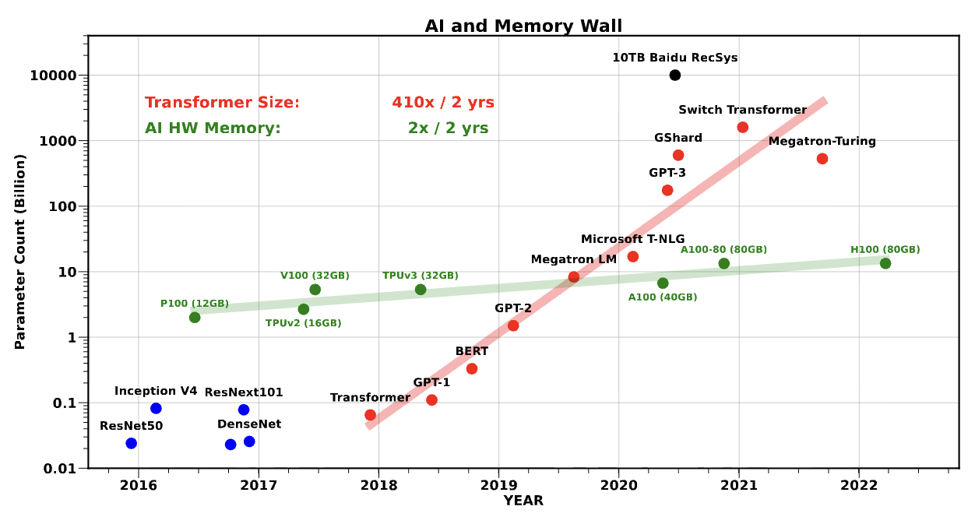
内存墙 (Memory Wall) 危机与算力闲置
4
失衡的硬件发展：
  过去 20 年，服务器峰值算力每两年涨 3.0 倍，而 DRAM 内存带宽每两年仅增长 1.6 倍。
大语言模型 (LLM) 的性能钳制：
  在自回归解码等运算中，算数强度极低，GPU 海量的张量核心陷入数据饥饿状态。
唯一出路：
  无法单纯依赖调用算术指令，需要通过编译器级别的调度将多次内存读写合并，减少中间激活张量对HBM 的读写。
Gholami, A., Yao, Z., Kim, S., Hooper, C., Mahoney, M. W., & Keutzer, K. (2024). Ai and memory wall. IEEE Micro, 44(3), 33-39.
Notes:
我们首先进入第一部分的探讨，剖析为什么现代深度学习系统迫切需要引入 AI 编译器这一层核心技术。当前深度学习系统发展面临着三大底层危机 。第一是内存墙危机，硬件算力飙升但访存带宽受限 。第二是算子爆炸问题，框架内依靠硬件厂商手工优化的算子数量呈指数级膨胀，难以维系 。第三则是传统框架动态图开销大与静态图不灵活的两难困境 。过去二十年，服务器峰值算力每两年暴涨三倍，但内存带宽每两年仅仅增长一点六倍，这种严重的失衡形成了内存墙危机 。在处理大语言模型时，由于算术强度极低，海量的 GPU 张量核心常常因为等不到数据而陷入饥饿与闲置状态 。破局的唯一出路就是通过编译器级别的调度，将多次内存读写进行合并 。

Slide 4
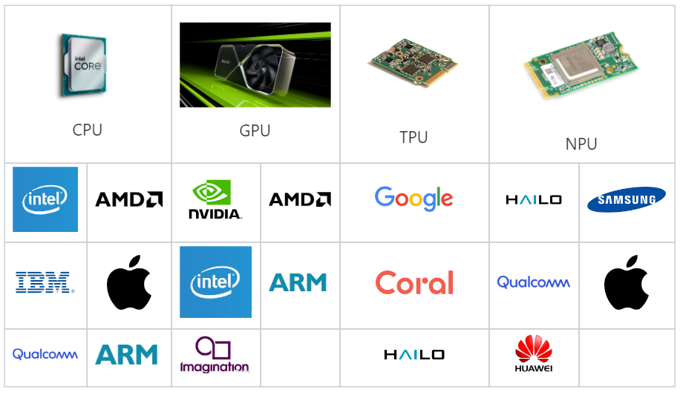
算子爆炸 (Operator Explosion) 与手写内核危机
5
算子规模巨大：
  在 PyTorch 框架中，核心算子数量已超过 1200 个（2020年），包含各类重载和变体的内置算子达 3500+
庞大的实现矩阵：
  千余种算子 × 多种数值类型 × 碎片化的目标硬件（GPU, TPU, NPU）
手工优化的不可维系：
  依靠硬件厂商系统工程师手工编写 CUDA C++ 内核来覆盖所有组合，在工程规模上不具备现实可行性
算子类别维度 | 基础算子数量
TensorIterator (点式与归约) | 505
Fixed (固定维度计算) | 273
Convolution (卷积变体) | 67
Pooling / Batch Norm | 57
Private / Foreach | 233
https://docs.google.com/spreadsheets/d/e/2PACX-1vQQFW0T_bucT5KZn0BHYTC1KYhkL6ZMG5ZxQWc6UmAkHUDYpqkpzXnsb59uv2TB0Jgc1Q6qO63bx6WQ/pubhtml#gid=1944851651
Notes:
除了访存瓶颈，我们还面临算子爆炸的挑战 。以主流框架为例，各种重载和变体的内置算子加起来多达数千个 。千余种算子结合多种数值类型，再加上碎片化的目标硬件底座，形成了一个极其庞大的实现矩阵 。继续依靠系统工程师手工编写 CUDA 乃至汇编内核来覆盖所有组合，在工程上已经完全失去了可行性 。

Slide 5
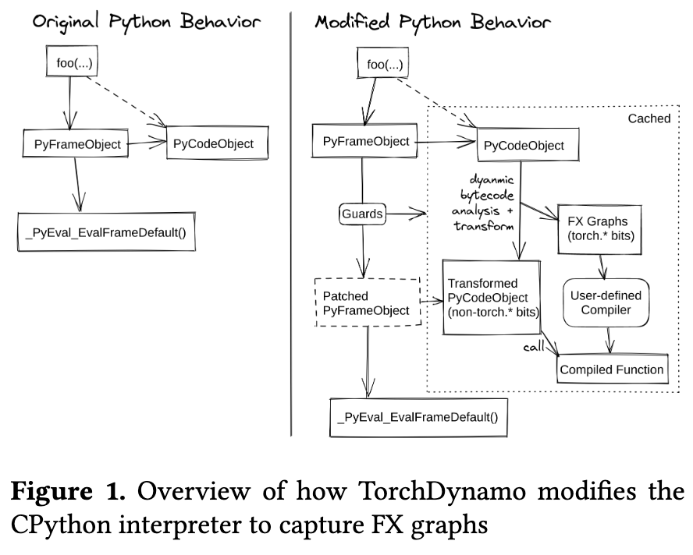
传统框架的两难困境
6
动态图 (Eager Mode) 的性能瓶颈：
  极具灵活性且易于调试，但每次算子调用必须穿越庞大的 Python 解释器开销；框架仅能看到单一算子，丧失了全局计算图优化（如算子融合）的能力。
静态图 (Graph Mode) 的灵活性缺失：
  为了消除解释器开销，要求用户牺牲 Python 原生控制流，甚至需要重写代码。
重编译问题：
  早期的静态追踪或 Lazy Tensors 系统在面对动态形状时，易触发反复重编译，抵消底层优化的收益 。
https://docs.pytorch.org/assets/pytorch2-2.pdf
Notes:
传统深度学习执行模式始终在灵活性与性能之间艰难取舍 。动态图模式极具灵活性且方便调试，但每一次调用算子都必须承担庞大的 Python 解释器开销，同时框架只能看到单一算子，彻底丧失了全局图优化的能力 。静态图虽然性能高，却要求用户牺牲原生控制流，而且面对动态形状极易触发反复重编译，严重抵消了底层优化的收益 。

Slide 6
AI 模型发展面临的底层系统危机
7
计算科学的核心矛盾转移：
  随着大模型参数规模跨越万亿级别，瓶颈从纯算法设计转移至硬件物理极限与软件框架抽象之间的鸿沟。
三大底层危机交织：
  深度学习系统目前面临“内存墙”问题、“算子爆炸”问题，以及传统执行模式在动态与静态图之间两难的问题。
AI 编译器的崛起：
  AI 编译器技术从早期的图优化辅助工具，蜕变为主导计算图捕获、硬件调度与机器码生成的底层核心基础设施。
Notes:
随着大模型参数规模跨越万亿级别，计算科学的核心矛盾已经从纯粹的算法设计，转移到了物理硬件极限与软件框架抽象之间的巨大鸿沟上 。内存墙、算子爆炸以及执行模式的两难困境相互交织 。在这样的背景下，AI 编译器强势崛起，蜕变为主导计算图捕获、硬件调度与机器码生成的底层核心基础设施 。

Slide 7
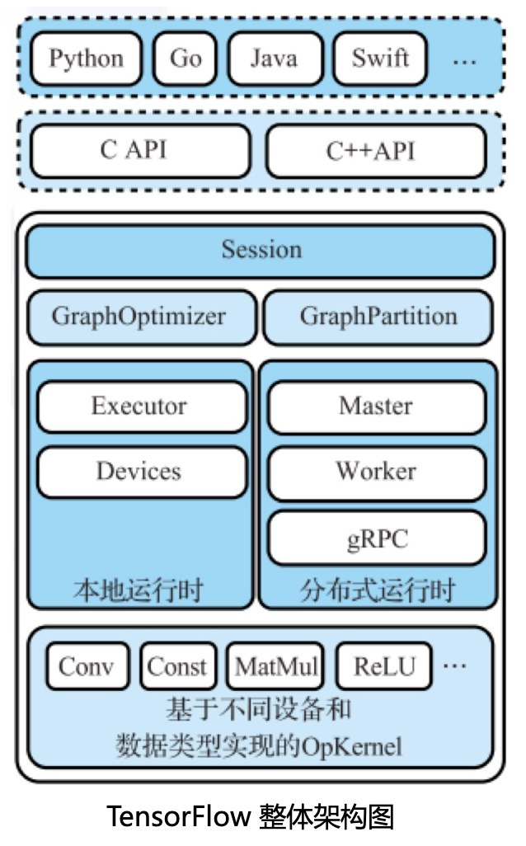
TensorFlow 简介
9
多种语言绑定
C/C++ 接口
TensorFlow后端部分
  运行时部分、框架部分、计算图部分、图优化部分、计算核函数部分、计算节点部分
不同的底层硬件OpKernel有不同的实现
  CPU、GPU、深度学习处理器
参考自：《智能计算系统》
Notes:
接下来进入第二部分，我们重点剖析极具代表性的 AI 编译器 TensorFlow XLA 。XLA 的设计哲学是通过高层的图抽象来实现极高的性能与可移植性 。它的杀手锏是激进的算子融合技术，能够把多个指令合并为一个 GPU 内核，使得中间结果只在寄存器或共享内存中极速传递，彻底避免了对显存的反复读写 。在深入 XLA 之前，我们简单回顾一下 TensorFlow 的基础架构 。它提供了多语言绑定接口，底层的 C++ 运行时包含了图优化器、执行器以及针对不同设备的数据类型实现的各类计算内核 。这套完善的体系为后续接入更为底层的编译器深度优化奠定了基础 。

Slide 8
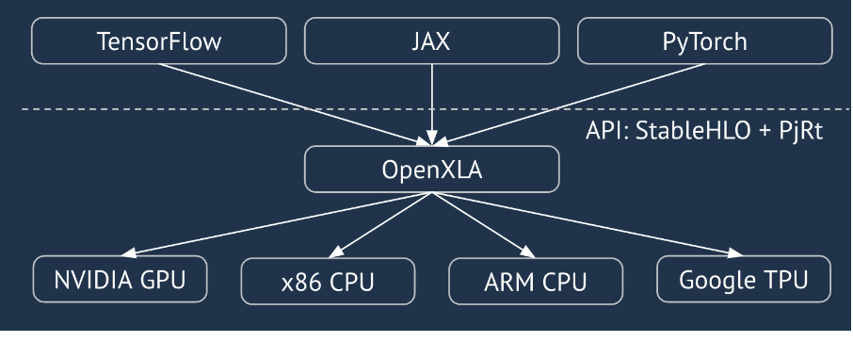
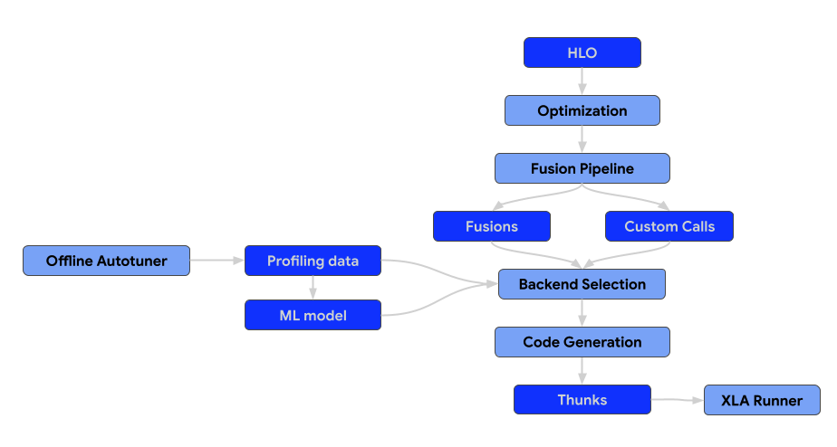
TensorFlow XLA 概述
10
核心目标：
  面向 TPU/GPU 等硬件平台，针对高度规整的静态计算图实施极限底层硬件图融合 。
统一前后端生态：
  旨在为 PyTorch、JAX 和 TensorFlow 提供具备可移植性的统一高性能后端支持。
设计目标：
  摒弃前端框架语法的束缚，构建高层图抽象，实现数学语义保真度与全局优化。
https://openxla.org/xla/architecture?hl=zh-cn
Notes:
XLA 编译器的核心目标是面向各类加速硬件平台，针对结构高度规整的静态计算图实施极限级别的底层硬件图融合 。它旨在为多款前端框架提供统一的高性能后端支持 。其核心设计初衷便是摒弃前端语法的束缚，实现数学语义的保真与全局深度优化 。

Slide 9
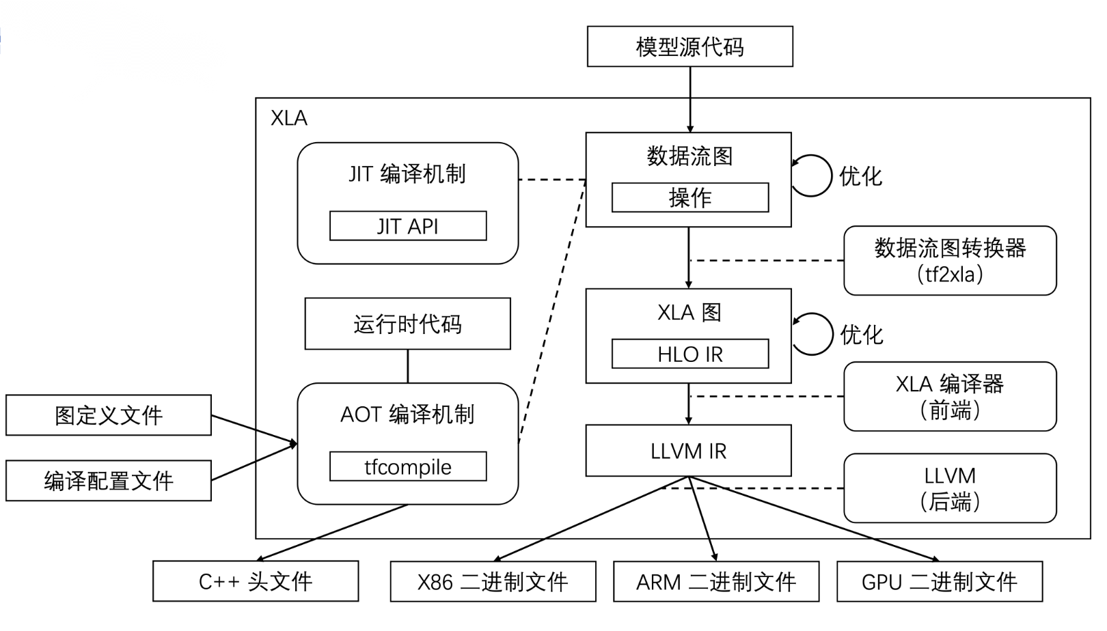
多级 IR 架构与图转换流
11
层级下降机制：
  StableHLO（框架跨平台协议层） --> HLO (高级优化器内部表示) --> LLVM IR --> 底层机器码。
脱离硬件的高层图优化：
  执行代数简化（Algebraic Simplifier，如除法转倒数乘法）、死代码消除 (CSE) 等。
HloRematerialization：
  用计算时间换取显存空间，主动丢弃廉价中间张量并在需要时重算，压低大模型显存峰值消耗。
https://hku-systems.github.io/events/iscas2021/1-2-Hongbin%20Zhang%20MLIR.pdf
Notes:
XLA 采用了经典的多级中间表示架构，也就是多级 IR 架构 。计算图会从跨平台协议层逐步下降到高级优化器内部表示，最终生成底层机器码 。在此期间，编译器会执行代数简化、死代码消除等高层优化，并通过主动重算机制用计算时间换取宝贵的显存空间，从而大幅压低大模型的显存消耗 。

Slide 10
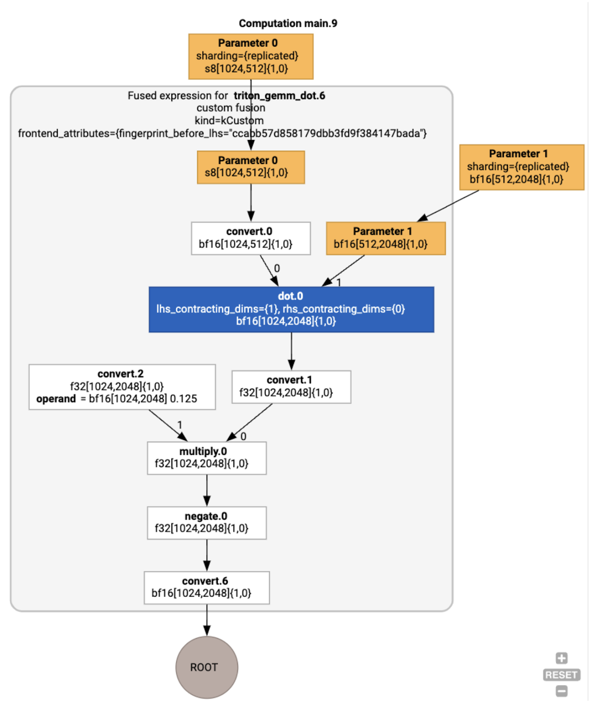
核心优化手段：算子融合 (Fusion)
12
XLA 能将多个 HLO 指令打包合并，最终只编译生成一个 GPU Kernel，降低内核启动开销。
在Fusion Computation内部，中间临时张量通常无需写回片外HBM。
数据仅在 GPU 内部极其快速的寄存器或共享内存中传递计算，绕开访存限制。
https://openxla.org/xla/gpu_architecture?hl=zh-cn
Notes:
算子融合是 XLA 突破内存墙最核心的优化手段 。XLA 能够把多个高级指令打包合并，最终只编译生成一个底层的 GPU 内核，极大降低了内核启动开销 。在融合计算体内部，临时的中间张量不再需要写回片外高带宽内存 。数据仅仅在 GPU 内部极其快速的寄存器中完成流转，巧妙且高效地绕开了访存瓶颈 。

Slide 11
XLA 优化流程
13
HLO 融合分析
  kLoop (循环融合)： 针对输出形状完全一致的按元素操作，链式生成逐元素的纯数学映射并发射至并行线程网格 。
  kInput (输入融合)： 允许大幅改变数据形状的归约 (Reduction) 算子向上层提取输入算子进行合并，并强制要求该归约输出作为计算的终点 。
  kOutput (输出融合)： 专门用于将高计算密度的矩阵乘法操作与其后续算子合并，最大化利用高速缓存 。
Hero Op 的发射器机制
  编译器会寻找对全局性能影响最大、调度要求最严格的指令作为 Hero Op，主导整个融合体的代码生成策略。
  发射器处理完成后，转换为低级 LLVM IR，并根据特定的硬件指令集执行微架构优化，包括指令流水线编排、向量化展开等，最终生成可执行的 PTX 汇编或 SPIR-V 二进制代码 。
Notes:
XLA 的融合分析包含几种经典模式 。循环融合专门针对输出形状一致的按元素操作进行链式合并 。输入融合允许改变数据形状的归约算子向上合并其输入端 。而输出融合则专门用于将高密度的矩阵乘法与其后续算子合并，最大化利用高速缓存 。在最终的代码生成阶段，编译器会挑选对全局性能影响最大的关键指令作为主导，分配资源执行流水线编排和向量化展开，生成极致优化的底层代码 。

Slide 12
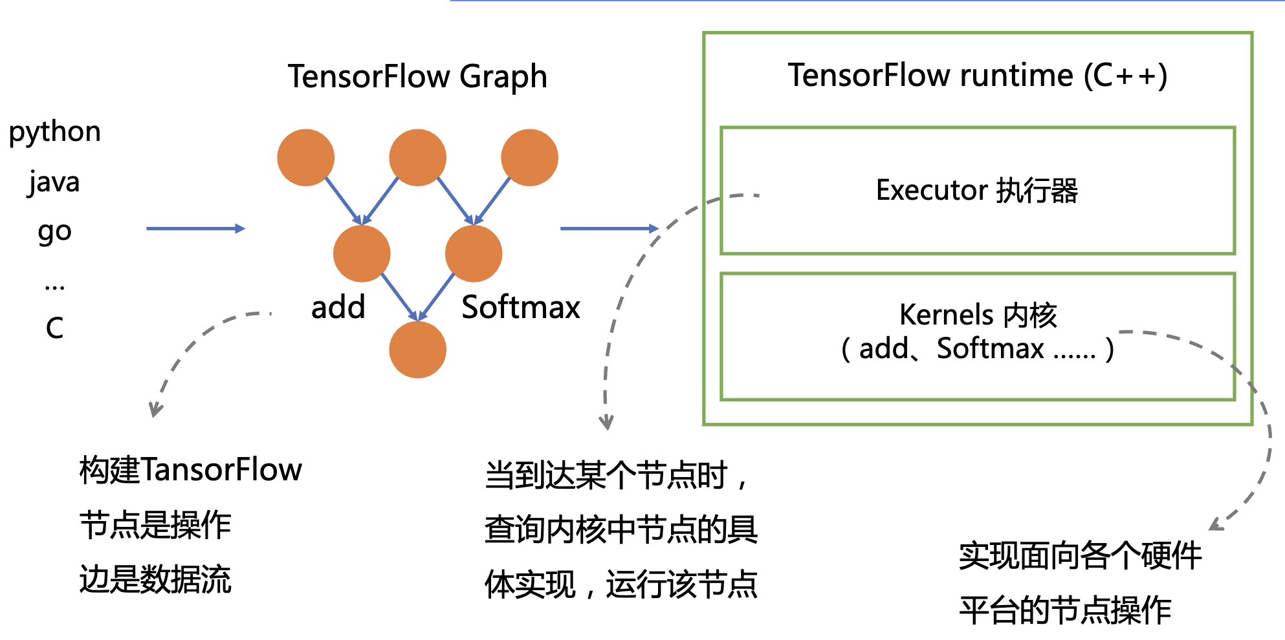
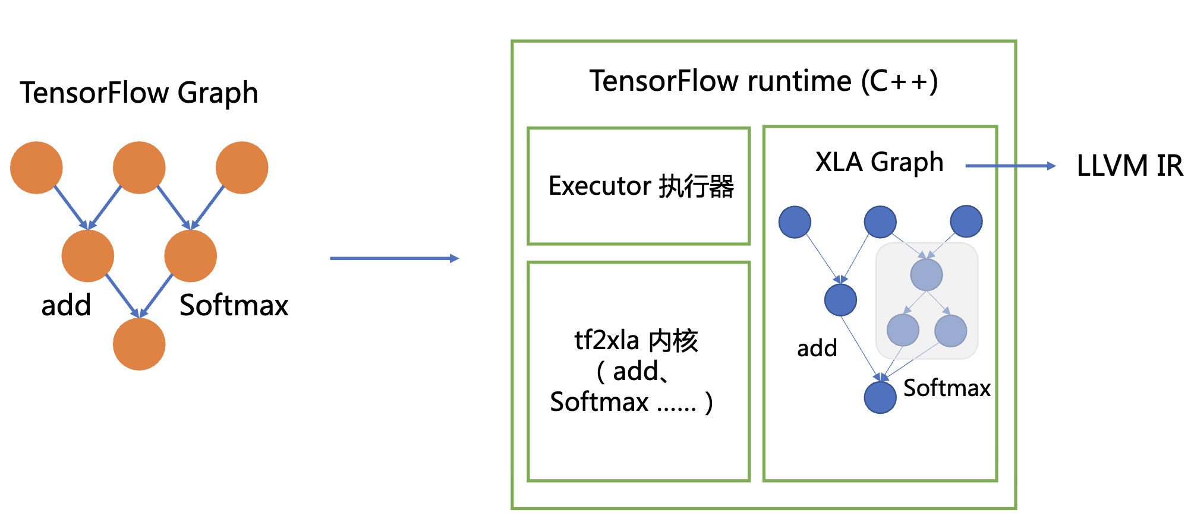
使用 XLA 加速 TensorFlow
14
XLA: TensorFlow, Compiled!, TensorFlow Dev Summit 2017.
Notes:
这张图展示了开启 XLA 后执行链路的改变 。原始的张量计算图在到达特定节点时，不再直接调用预置好的标准算子内核，而是将这部分子图整体打包送入 XLA 编译器中进行即时编译，从而在运行时获得融合后更为高效的底层硬件执行文件 。

Slide 13
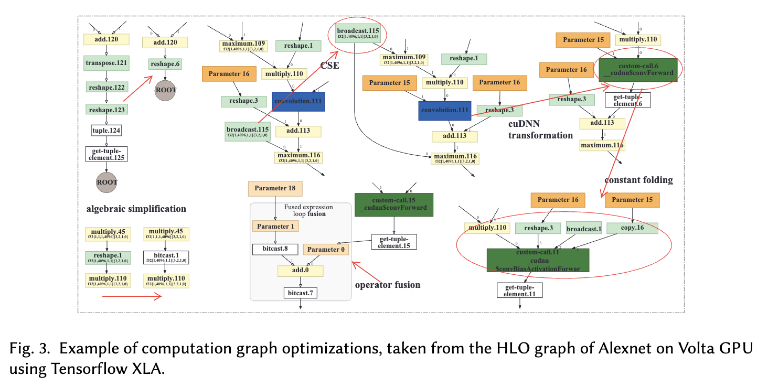
Example of optimizations using Tensorflow XLA
15
Li, Mingzhen, et al. "The deep learning compiler: A comprehensive survey." IEEE Transactions on Parallel and Distributed Systems 32.3 (2020): 708-727.
Notes:
这是一个直观的计算图优化实例，展示了跑在 Volta 架构显卡上的经典模型在使用 XLA 编译时的优化过程 。我们可以清晰地看到代数简化、常数折叠以及复杂的算子融合是如何在庞杂的节点网络中层层递进，精简计算逻辑的 。

Slide 14
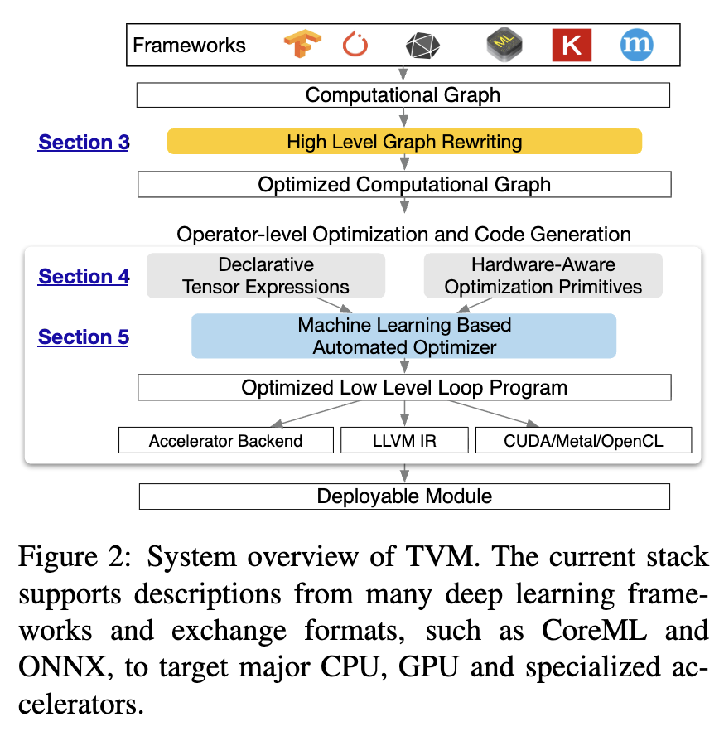
Apache TVM 概述
17
应对全端硬件碎片化：
  与 XLA 面向云端大集群不同，TVM 致力于抹平 CPU、ARM、GPU 乃至各类异构边缘 NPU 之间的架构壁垒。
Write once, run anywhere：
  提供统一的编译器前端框架，通过生成硬件特化机器码，实现无缝的跨平台高性能部署。
调度的 NP 难挑战：
  任意张量操作在特定硬件上存在近乎无限的循环展开、平铺策略组合，无法穷尽最优解。
Chen, T., Moreau, T., Jiang, Z., Zheng, L., Yan, E., Shen, H., ... & Krishnamurthy, A. (2018). {TVM}: An automated {End-to-End} optimizing compiler for deep learning. In 13th USENIX symposium on operating systems design and implementation (OSDI 18) (pp. 578-594).
Notes:
现在我们进入第三部分，了解另一个里程碑式的系统 Apache TVM 的全栈优化与机器学习调度机制 。TVM 同样采用多级 IR 架构处理高层级图优化与底层的指令映射 。TVM 最伟大的创举是实现了自动化调度的革命，利用机器学习代价模型在庞大的层次化搜索空间中，自动寻找针对特定硬件的最优调度策略 。TVM 的核心使命是应对全端硬件极其严重的碎片化问题 。与 XLA 偏向云端大集群不同，TVM 致力于彻底抹平从中央处理器到各类异构边缘网络处理单元之间的架构壁垒 。它提供统一的编译器前端，通过生成硬件特化机器码实现一次编写到处运行 。它要解决的核心问题是底层循环平铺与并行策略组合近乎无限，进而导致的 NP 难计算挑战 。

Slide 15
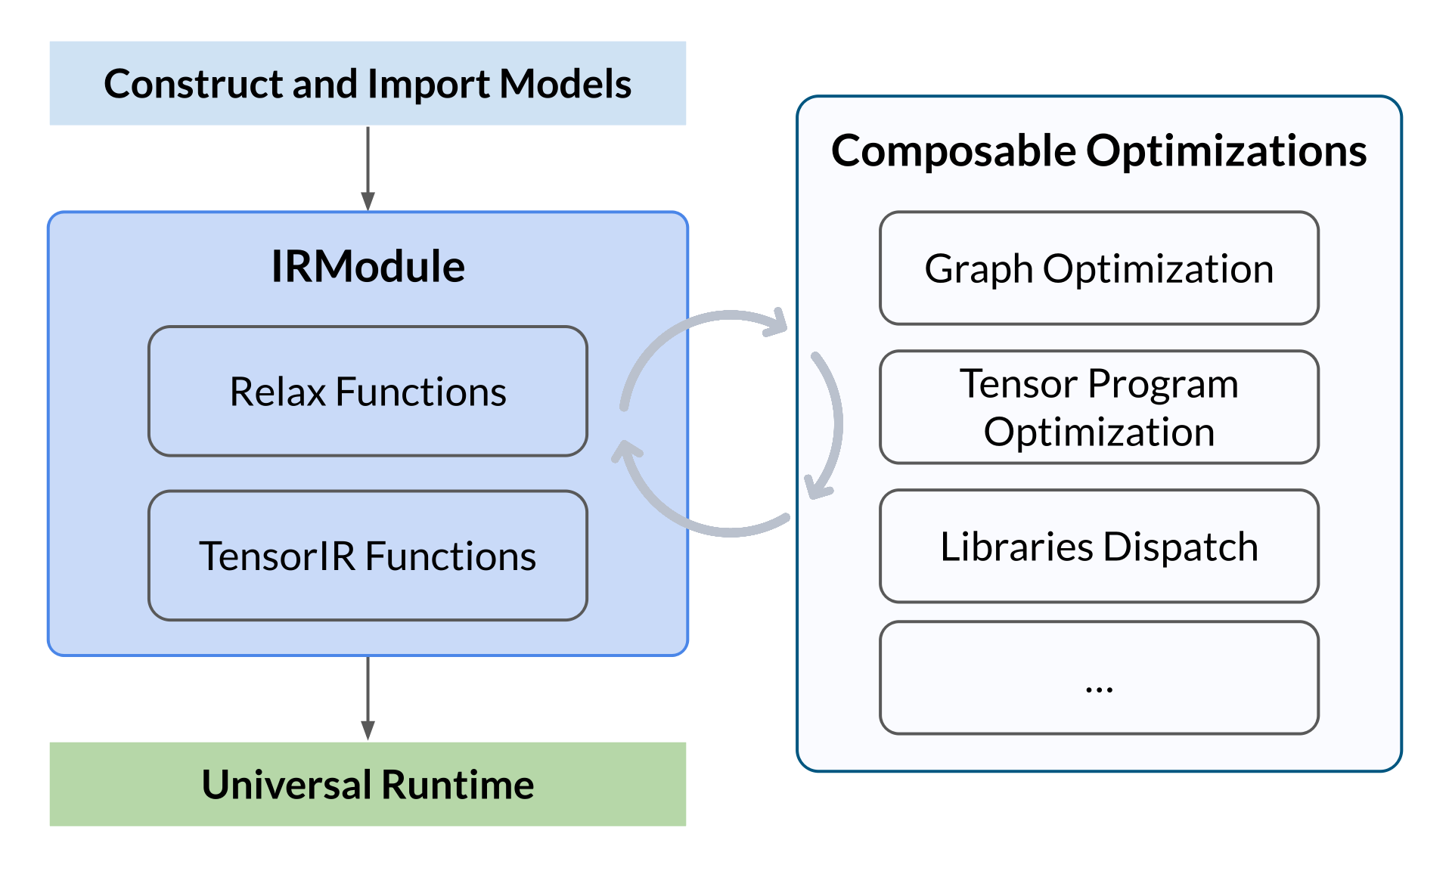
TVM 的多级 IR 架构体系
18
高层 Relay IR：
  融入函数式编程思想，主管粗粒度的死代码消除、高阶算子融合及复杂控制流图优化。
底层 TIR (Tensor IR)：
  抛弃图层概念，将操作翻译为微观的底层嵌套循环结构，精细管理寄存器与指令映射 。
TVM Unity 与 Relax 架构：
  新一代系统引入符号化形状，并允许高级图推导与底层循环原语在同模块混合共存，实现跨层级联合优化。
Notes:
在 TVM 的多级 IR 架构中，高层表示融入了函数式编程思想，主管粗粒度的控制流图优化 。底层表示则剥离图层概念，把操作转化为微观的底层嵌套循环结构，以此精细控制指令映射 。新一代的 TVM 架构更是引入了符号化形状，允许高级推导与底层原语混合共存，达成了极其强大的跨层级联合优化

Slide 16
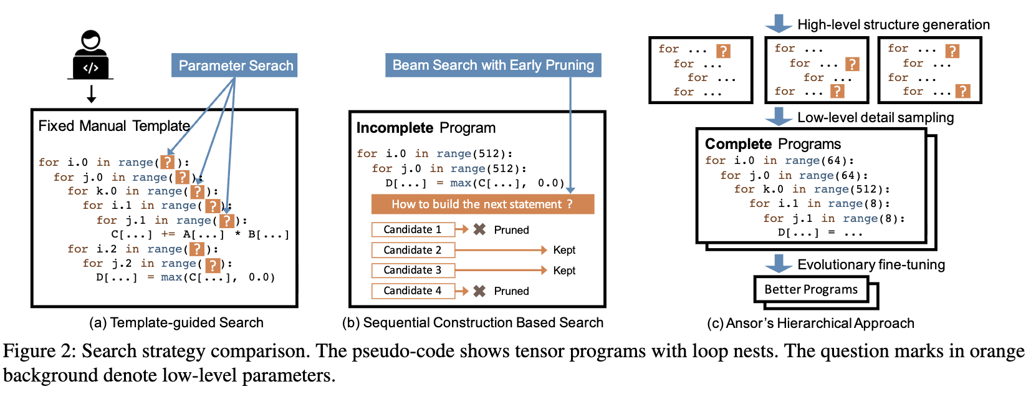
TVM 的自动化调度
19
AutoTVM：
  高度依赖顶级硬件专家纯手工编写调度模板；面临未定义的新型算子时开发成本很高。
Ansor (AutoScheduler) 架构：
  摒弃人工模板，从基础数学表达式的推演规则出发，自动生成算子的循环架构框架。
Zheng, Lianmin, et al. "Ansor: Generating {High-Performance} tensor programs for deep learning." 14th USENIX symposium on operating systems design and implementation (OSDI 20). 2020.
Notes:
早期的自动调度高度依赖顶级硬件专家纯手工编写调度模板，面对未定义的新型算子时开发成本十分高昂 。而新一代的自动化调度架构彻底摒弃了人工模板，它直接从基础数学表达式的推演规则出发，自动生成算子的循环架构框架，极大程度地释放了编译器的泛化与适配能力 。

Slide 17
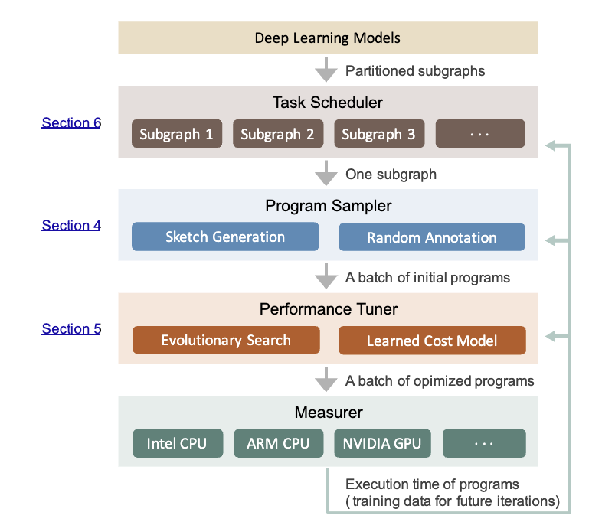
Ansor 的层次化搜索空间构建
20
草图生成（Sketches）：Ansor 通过拓扑排序反向遍历计算图，递归应用推导规则来构建程序的宏观骨架。
注解采样（Annotations，底层细节填补）：在草图基础上，Ansor 在注解空间中执行随机采样，以确定具体的平铺尺寸、并行化边界、循环展开上限等底层配置。
引入机器学习 GBDT 代价模型，在短时间内对调度策略的硬件吞吐量进行预测评估。
采用进化搜索算法：GBDT 筛选出 Top-K 的调度并下发至目标硬件进行真实测速。实测数据随后被用于微调 GBDT 模型，使其逐步适配目标硬件。
Zheng, Lianmin, et al. "Ansor: Generating {High-Performance} tensor programs for deep learning." 14th USENIX symposium on operating systems design and implementation (OSDI 20). 2020.
Notes:
自动化调度的精髓在于层次化搜索空间的构建 。编译器首先通过反向遍历计算图来生成程序的宏观草图骨架 。接着在草图基础上执行随机采样，确定平铺尺寸、循环展开上限等严苛的底层细节配置 。为了快速评估性能，它引入了机器学习代价模型来预测硬件吞吐量，最后采用进化搜索算法在真实硬件上测速并闭环微调模型，以此逐步逼近性能极限 。

Slide 18
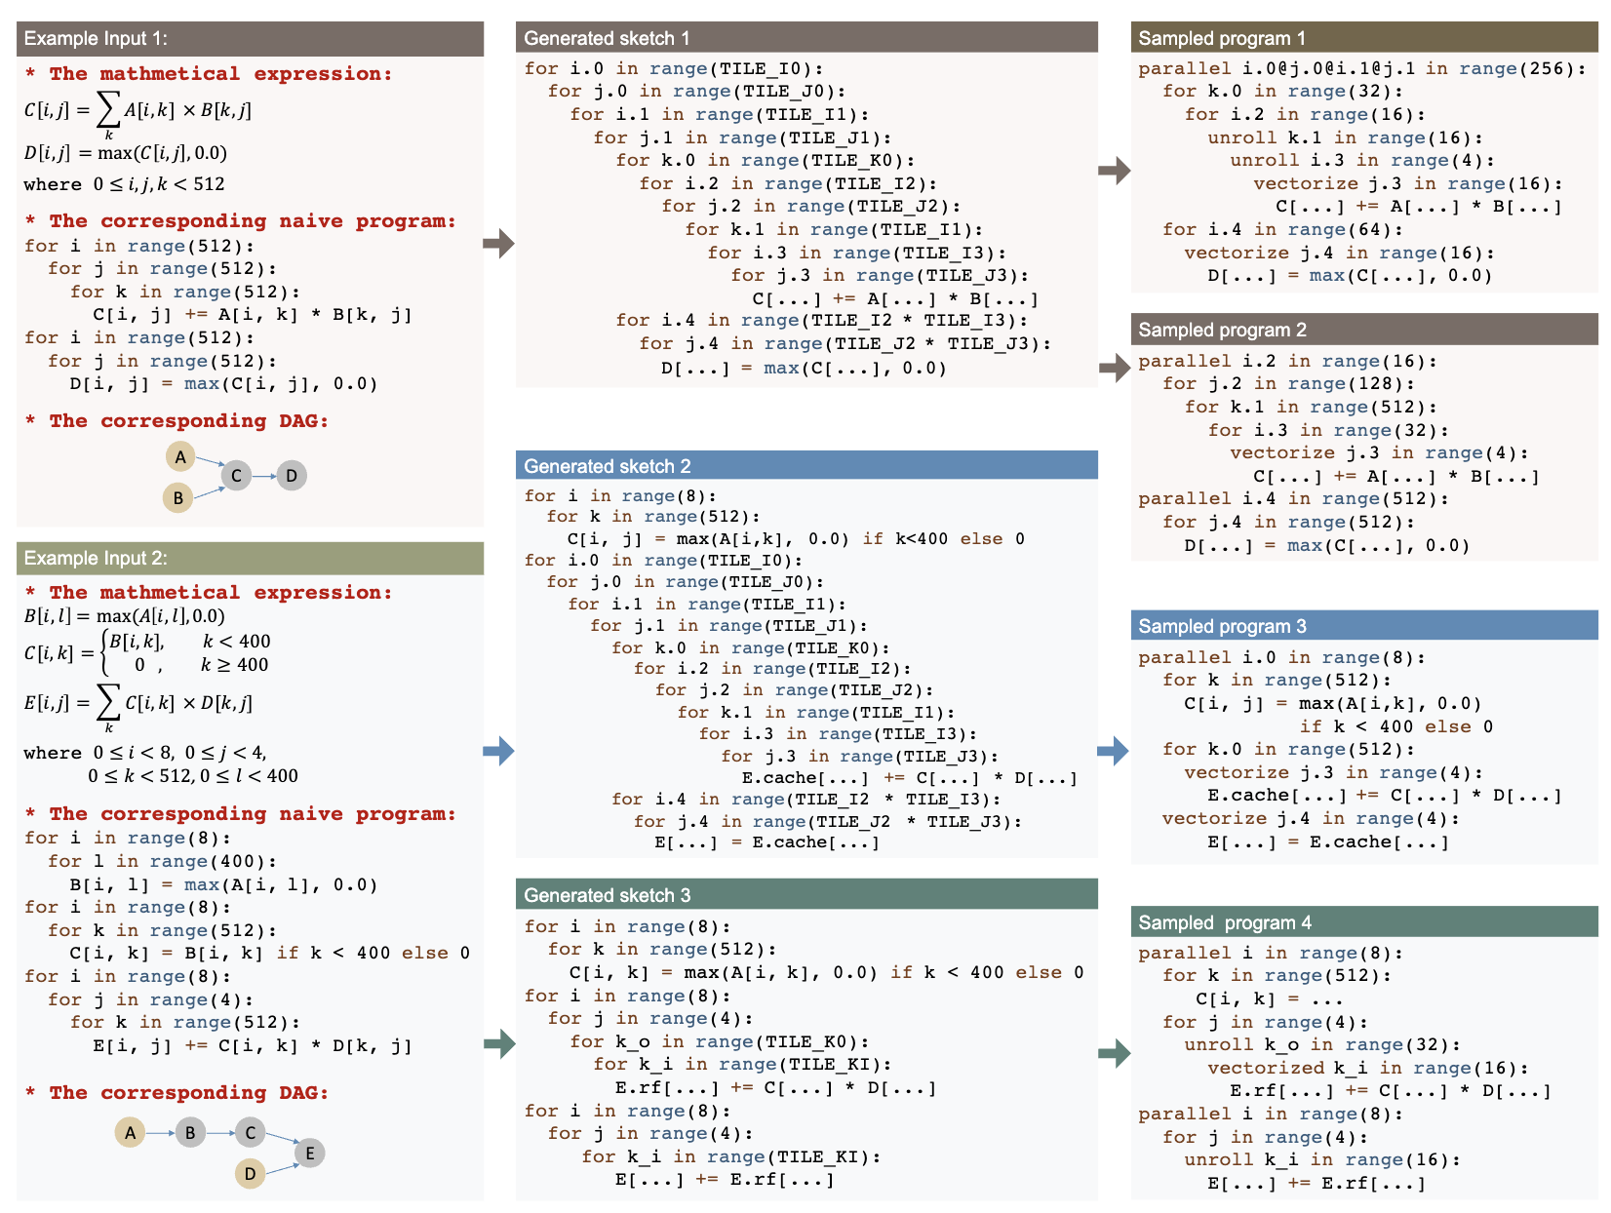
Examples of generated sketches and sampled programs
21
Zheng, Lianmin, et al. "Ansor: Generating {High-Performance} tensor programs for deep learning." 14th USENIX symposium on operating systems design and implementation (OSDI 20). 2020.
Notes:
在这个具体的代码片段例子中，我们可以直观地看到数学表达式是如何被编译器一步步转化为不同版本的采样程序的 。通过多维度的循环变换与向量化映射，编译器生成了海量具备不同底层行为的代码变体，为后续的真实性能测速与智能调优提供了极为丰富的候选样本 。

Slide 19
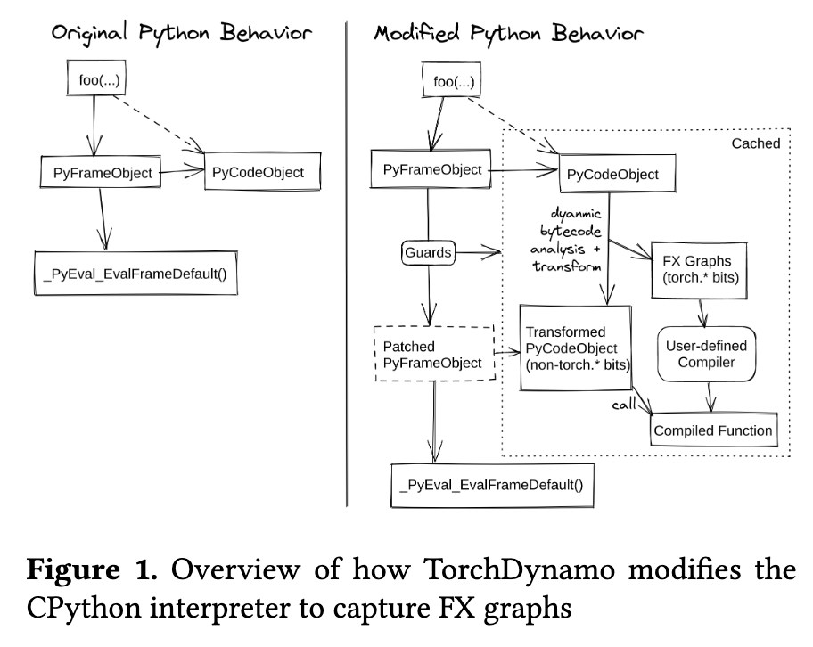
TorchDynamo 概述
23
Eager 模式的利与弊：
  PyTorch 的 define-by-run 机制极具灵活性，深受研究人员喜爱 。但框架单次只能看到一个算子，难以进行跨算子边界的图级优化（如算子融合、内存调度）。
过往方案的妥协：
  TorchScript：尝试静态解析 Python AST，面临“全有或全无”的困境，容易因为不支持完整的 Python 语义而失败 。
  Lazy Tensors：运行时开销大，延迟了底层内核的启动，并导致频繁重编译 。
TorchDynamo 的核心动机：
  作为 Python 级别的即时 (JIT) 编译器，目标是在不牺牲 Python 任何灵活性的前提下，实现 PyTorch 程序的图编译 。
Ansel, Jason, et al. "Pytorch 2: Faster machine learning through dynamic python bytecode transformation and graph compilation." Proceedings of the 29th ACM international conference on architectural support for programming languages and operating systems, volume 2. 2024.
Notes:
最后一部分，我们要隆重介绍近期引发行业巨变的 TorchDynamo 。与过往方案截然不同，它完全没有抛弃 Python 原生语法，而是巧妙地利用了底层帧评估应用程序接口在字节码执行前进行拦截和动态修改 。它通过动态追踪提取纯计算图，插入安全守卫，并在遇到无法追踪的代码时优雅地回退到原生解释器，完美兼顾了执行性能与编程灵活性 。深度学习最初的动态图机制灵活方便但无法实施图级优化，而后续的静态方案由于不支持完整的 Python 语义经常面临彻底失败，且运行时开销极大 。TorchDynamo 的横空出世正是为了打破这个僵局 。作为 Python 级别的即时编译器，它的终极目标是在绝对不牺牲任何代码灵活性的前提下，实现高效的程序图提取与编译加速 。

Slide 20
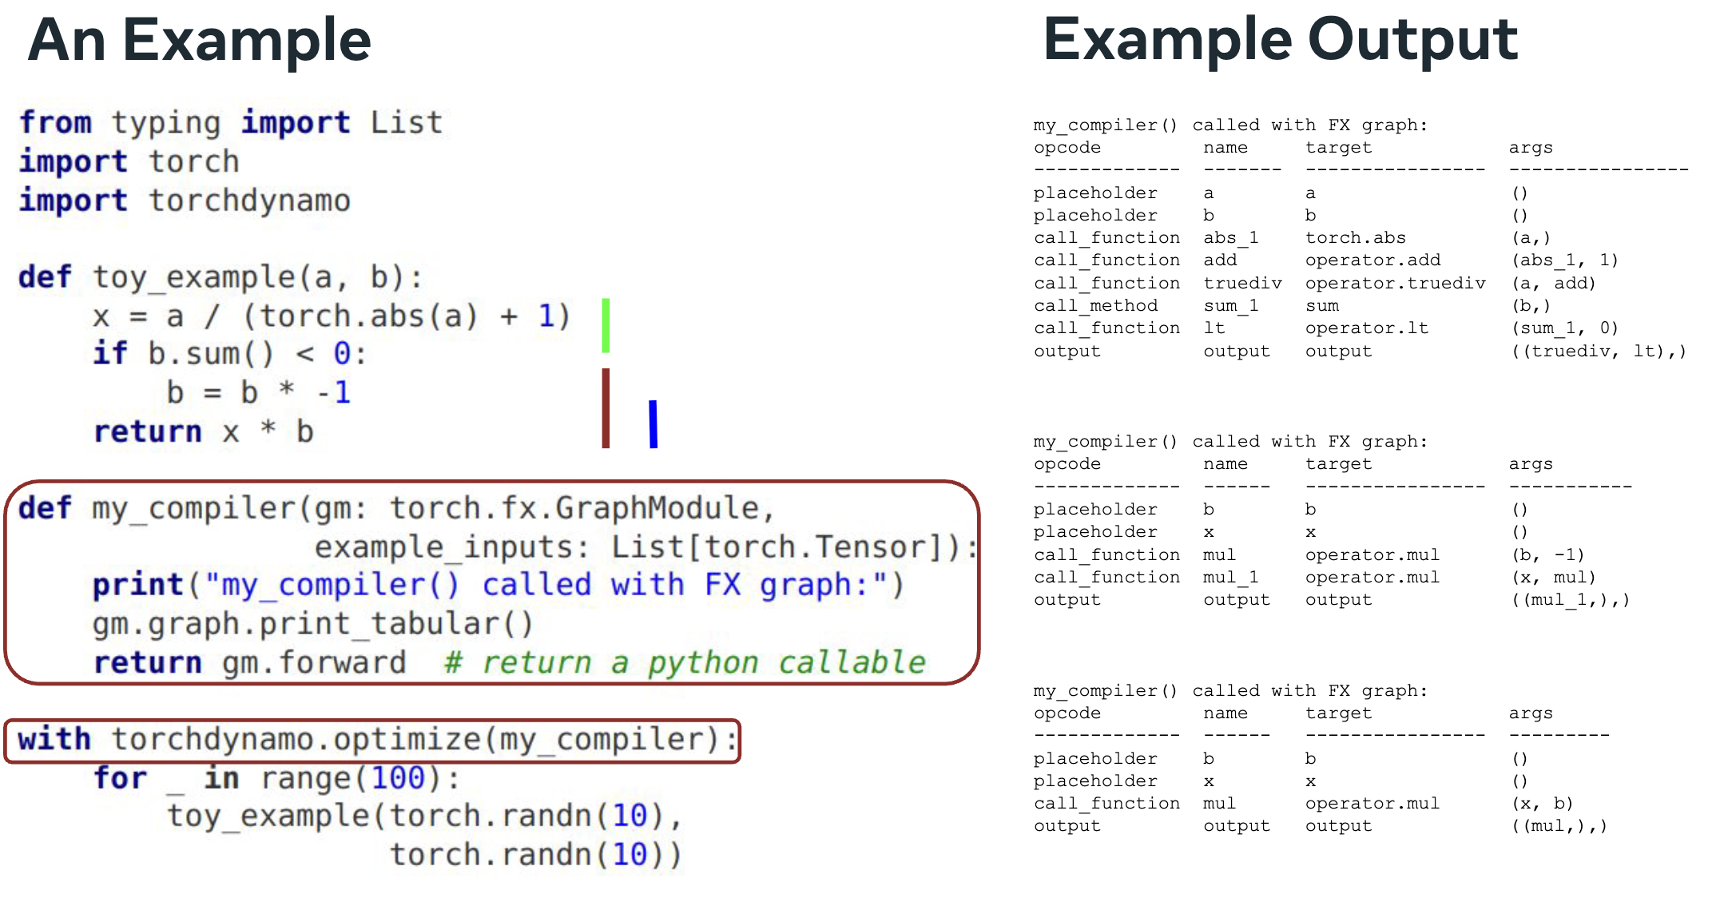
TorchDynamo 示例
24
https://chips-compilers-mlsys-22.github.io/assets/slides/PyTorch%20Compilers%20(Compiler%20&%20Chips%20Symposium%202022).pdf
Notes:
通过这张幻灯片里的代码示例，我们能清楚看到 TorchDynamo 极为惊艳的工作方式 。普通的 Python 甚至包含条件分支的函数，经过编译器处理后，能够精准剥离出涉及张量运算的部分，并将其完好地提取打印为标准化的底层计算图结构，将最沉重的计算负载无缝剥离给后端引擎 。

Slide 21
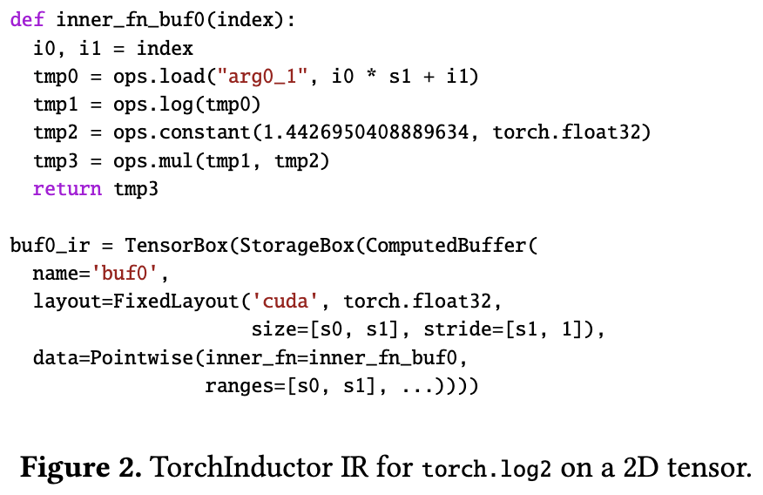
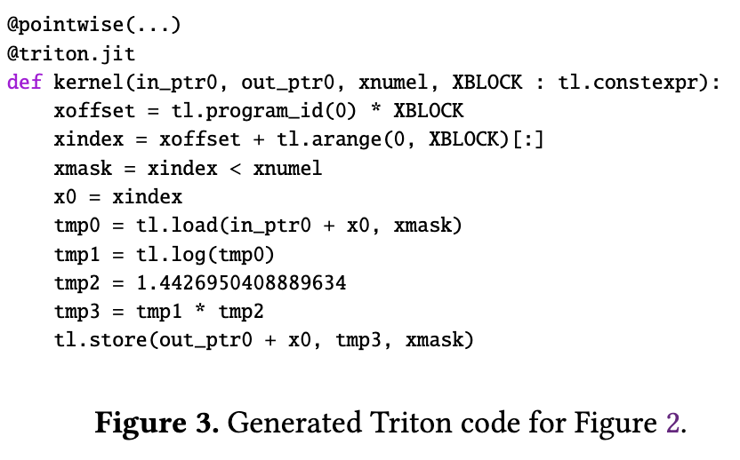
基于 CPython 帧评估的字节码转换
25
PEP 523 扩展点：
  TorchDynamo 深入 CPython 底层，利用了 PEP 523 引入的帧评估 API eval_frame 。
动态解释与重写：
  在 CPython 创建 PyFrameObject 时，TorchDynamo 替换默认的解释器循环，转而对即将执行的 Python 字节码进行 JIT 编译 。
FX 图提取：
  通过重写字节码，将 PyTorch 操作序列提取为后端的输入（FX Graph）。
Ansel, Jason, et al. "Pytorch 2: Faster machine learning through dynamic python bytecode transformation and graph compilation." Proceedings of the 29th ACM international conference on architectural support for programming languages and operating systems, volume 2. 2024.
Notes:
TorchDynamo 的技术精髓在于它深入了 CPython 虚拟机底层，利用了官方扩展点引入的帧评估接口 。在创建执行帧的瞬间，它会动态替换掉默认的解释器循环，转而对即将执行的 Python 字节码进行即时编译与分析，以一种非常自然的方式将张量操作序列提取为后端编译器真正渴望的计算逻辑图 。

Slide 22
解决动态性问题
26
缓存与守卫 (Guards) 机制：
  为了复用编译好的图，Dynamo 会生成并执行守卫函数（如检查张量形状、Python 类型、全剧变量状态等）。只有守卫返回 True，才重用编译产物 。
图断裂 (Graph Breaks)：
  遇到无法处理的字节码（如调用第三方非 PyTorch 库）时，Dynamo 停止当前图的收集，将已收集部分交由后端编译 。
连续函数 (Continuation Functions)：
  通过生成恢复堆栈和异常状态的 Python 函数，并在断点后通过 JUMP_ABSOLUTE 恢复 CPython 执行，从而实现原生代码与编译图的完美混合运行 。
副作用延迟应用：
  函数中的状态突变（如修改全局变量、列表）被记录下来，在 FX 图执行完毕后，统一生成输出字节码来执行这些副作用 。
Notes:
为了征服 Python 语言与生俱来的强动态性，Dynamo 引入了一套精妙绝伦的机制 。它会生成守卫函数来校验张量形状等关键状态，状态不变才重用编译产物 。遇到诸如第三方非张量库的复杂调用时，它会立刻触发图断裂，将已收集的部分交给后端，同时生成包含连续函数的恢复代码，通过绝对跳转指令让解释器顺滑地接管后续执行逻辑 。并且针对各种状态突变的副作用，它也会严密记录并在图执行完毕后统一延迟收尾 。

Slide 23
总结
27
架构设计与评估维度 | TensorFlow XLA | Apache TVM (with Ansor / Unity) | TorchDynamo (with PyTorch 2.0 / Inductor)
设计驱动力与核心哲学 | 针对结构规整的静态计算图，实施深度的底层硬件算子融合 | 降低跨平台适配成本，实现面向多元碎片化硬件的自动化代码生成与调度 | 在保持 Python 语言原生动态特性与易用性的前提下，实现即时编译加速
主要的中间表示 (IR) | StableHLO / 内部解析的 HLO 方言 | 包含函数式语义的 Relay / 支持符号推导的 Relax (TVM Unity) | 基于字节码拦截提取的线性 FX Graph
底层转换与代码生成 | 优化的 LLVM IR 生成链路，基于 Hero Op Emitter 机制分配资源 | TIR 级循环调度引擎，直接生成底层 LLVM 字节码或原厂设备脚本 | 依赖后端的 TorchInductor，默认下放至 Triton 编译器或 C++/OpenMP
优化决策与寻优策略 | 内置丰富的启发式算法与基于图模式的匹配策略（如 kLoop/kInput 模式） | 构建层次化搜索空间，利用 GBDT 代价模型与进化算法进行自动化调度寻优 | 结合 AOTAutograd 技术与纯粹计算图的后端生成引擎，性能高度依赖 Triton 的寻优能力
动态输入形状支持度 | 表现相对受限，设计上偏好静态尺寸预设与常量折叠以进行显存静态规划 | 早期依赖较高成本的重编译，Relax 架构引入符号形状支持后获得改善 | 表现较强，架构原生集成对符号整数（SymInt）的追踪及完善的 Guard 校验与泛化机制
Generated by Gemini 3.1 Pro.
Notes:
这张架构设计与评估维度表全面对比了今天探讨的三大编译器 。XLA 专注于静态规整计算图的极限底层运算融合 。TVM 致力于降低跨平台适配成本并通过机器学习探索自动化代码调度 。而 TorchDynamo 则代表了在保持动态语言原生特性前提下实现即时编译加速的最前沿探索方向 。

Slide 24

解决方案： FlagOS， 统一AI系统软件栈
Notes:
展望未来，构建生态统一的 AI 系统软件栈是算力行业发展的必然趋势 。例如这张图展示的系统架构，旨在自下而上地打通从多元异构芯片底座，一直到上层多模态大模型的全链路，通过提供标准化的通用大模型算子库、并行框架和自动化迁移工具，全面繁荣下一代智能计算生态 。

Slide 25








https://space.bilibili.com/3546791834290849
https://github.com/flagos-ai
https://www.zhihu.com/people/95-22-20-18/posts
https://flagos.io/Home
Notes:
以上就是本次关于 AI 编译器前沿技术概述的全部授课内容

Slide 26
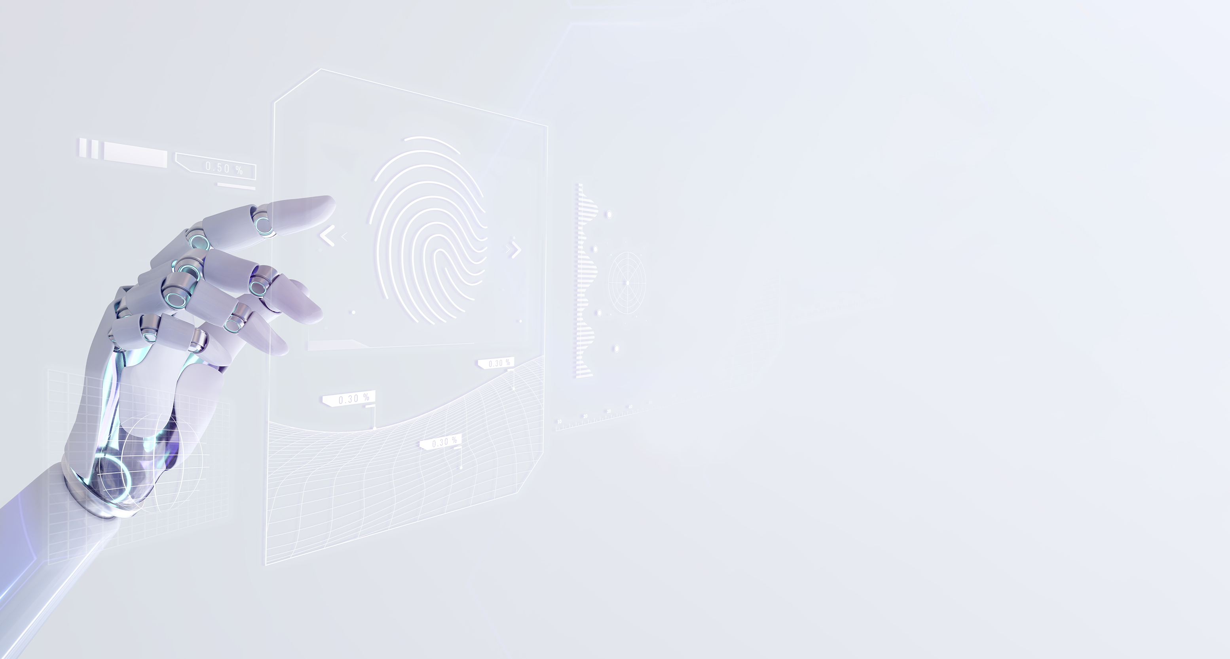
感谢观看！
Notes:
感谢各位同学的认真聆听，我们下节课再见 。

